Slide 1
스타 자이언트
2020182033 이시우
2020182038 정하나
2020180041 최유진

Slide 2
목차

Slide 3
연구목적
DirectX12을 사용하여 게임제작을 위한 능력 향상
유니티 엔진을 이용해서 애니메이션 적용
IOCP를 이용한 서버 구현
Git을 이용하여 협업 능력 및 유동적인 프로젝트 관리 능력 향상

Slide 4
개발환경 및 리소스 제작 툴
Direct3D 12
Visual Studio 2022
Unity 3D
Git hub
Blender, 3DsMAX, Adobe PhotoShop 2021

Slide 5
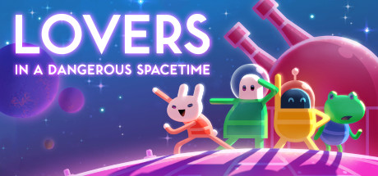
게임 소개
몬스터와 운석을 피해 악당을 저지하라!
고양이들이 잃어버린 보석을 되찾기 위해 우주를 여행하면서 펼쳐지는 전투
플레이어 : 고양이
적 : 강아지

Slide 6
게임 플레이 특징
1인칭과 3인칭 혼합 게임
1인칭일 때, 우주선 슈팅게임
3인칭일 때, 우주선 내부에서 상호작용
마지막 보스를 잡으면 승리
보석에 따라 여러가지 스킬을 가지고 적을 처치함
3인게임

Slide 7
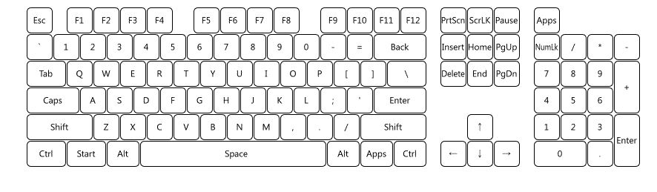
키 소개
Wasd
마우스 우클 공격, 좌클 실드
스페이스바 상호작용

Slide 8
맵소개
최종 보스 전투
대충 지도
그냥 밟으면 -> 7분
보스 1차 -> 3분
보스 2차 -> 5분
컷씬 -> 20초
소행성존 (3~4초)
1차 보스 (4~5초)
2차 보스 조우 (6~7초)
클리어 후 (5초)
1차 보스 전투
블랙홀 존

Slide 9
맵소개
일반 맵
몬스터 다양한 애들 나옴
몬스터 10종

Slide 10
맵소개
블랙홀 존
플레이어가 뒤를 쳐다보는 컷씬 나오더니 뒤에 갑자기 블랙홀!!!!
위압감 조성
몬스터는 안나옴 소행성이 내쪽으로 쏟아져옴
블랙홀 만들어서 타임 어택으로 만드는거임
충돌하면 체력도 까이고 속도도 까여가지고 너무 많이 박으면 블랙홀에 빨려서 지지

Slide 11
맵소개
보스 1차
작은 용 쪼매난 불 뱉음 운석 던짐
앞에 잡몹 좀 나옴
체력 절반으로 닳으면 도망감

Slide 12
맵소개
보스 2차
드래곤.
파이어볼 대짜
불을 뱉으면서 날아댕김
고개를 막 도리도리 하면서 불 뱉어서 불바다로 만들어버림
거대한 운석을 날림
브레스 힘겨루기 마지막에

Slide 13
캐릭터 소개
고냥이~ 이미지

Slide 14
몬스터 소개
시트 만들어서 뭐 좀 있는 척 하자 ㅇㅇㅇㅇㅇㅇ
체력이랑 특징, 사진 이런거 넣은 엑셀 시트 뭐 이런거 만들어서 있는 것처럼 좀 보여주기 식 ㅇㅇㅇㅇ!!!

Slide 15
기술적 요소
스키닝 애니메이션 -> 적은 안해도 될것같고 플레이어랑 보스만 하면적용하면 될듯 따른건 잡몹이라 ㄱㅊ
갓레이(조명)
다양한 이펙트 (맞은 부분만 쪼개지는거!!!!) 맞은 부분 파티클 넣고 좀 깨진 텍스쳐 모델에 적용하고
보스 스크립트(루아)
멀티 플레이 3000명 어몽어스 처럼 방만들어서

Slide 16
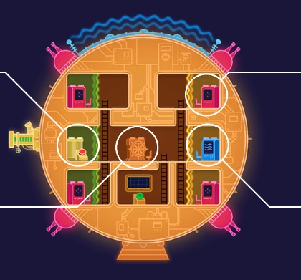
타 게임과의 차별성
유사성 : 1인 이상의 플레이어가 접속해서 멀티 게임
우주선 내부에서 조종실 공격실을 왔다갔다 돌아다니면서 조종한다.
차별성 :
3d 게임이다.
공격할 때 1인칭 모드로 바뀐다.
블랙홀이 존재한다.
보스가 존재한다.

Slide 17
중점 연구사항 역할 분담
이시우 – 3000명 동접
정하나 -
최유진

Slide 18
개인별 준비 현황
이시우 – 네트워크 기초 수강
네트워크 게임 프로그래밍 수강
게임 서버 프로그래밍 예정
3D 게임 프로그래밍 1 수강
정하나
- 3D 게임 프로그래밍 1,2 수강
게임 수학 수강
C, C++STL
자료구조 수강
최유진
- 3D 게임 프로그래밍 1,2 수강
게임 수학 수강
C, C++STL
자료구조 수강

Slide 19
개발 일정
 | 1월 | 2월 | 3월 | 4월 | 5월 | 6월 | 7월 | 8월
리소스 수집
클라이언트 프레임워크

Slide 20
중간발표까지 목표

